Slide 1
Teoria Grafów i Sieci III
Temat: Wspomaganie detekcji algorytmów uczenia maszynowego poprzez badanie korelacji obiektów
Paweł Tarsała

Slide 2
Cel pracy
Celem projektu jest zbadanie możliwości polepszenia jakości modeli detekcji obiektu poprzez badanie korelacji między obiektami
Opracowanie metryk pozwalających na wspomaganie decyzyjności modelu widzenia komputerowego
Budowa modeli widzenia komputerowego do detekcji obiektu oraz modeli to badania korelacji między obiektami

Slide 3
Zbiór danych
Zbiór danych treningowych: 13 mln obrazów, średnio 8 sklasyfikowanych obiektów na obraz (źródło: Open Image - Google)
600 klas obiektów
1.7 GB plik tekstowy zawierający pozycję obiektu oraz jego klasę

Slide 4
Podjęte metody badania zależności
Budowanie grafu zależności wybranych metryk bazujących na rozmiarach obiektów
Badanie poprzez tworzenie głębszych relacji między obiektami
Badanie zależności poprzez nauczenie modelu istotności połączeń

Slide 5
Budowanie grafu zależności z wybranych metryk
Budowanie grafu zależności:
Liczby wystąpień obiektów z innymi obiektami
Współczynnik rozmiarów wykrytego obiektu względem współczynników innych obrazów
Współczynnik obszaru zajętego na zdjęciu względem obszarów innych obrazów
Dodatkowe metryki:
średni współczynnik rozmiarów obrazu
średni obszar obrazu
odchylenie standardowe do każdej z metryk

Slide 6
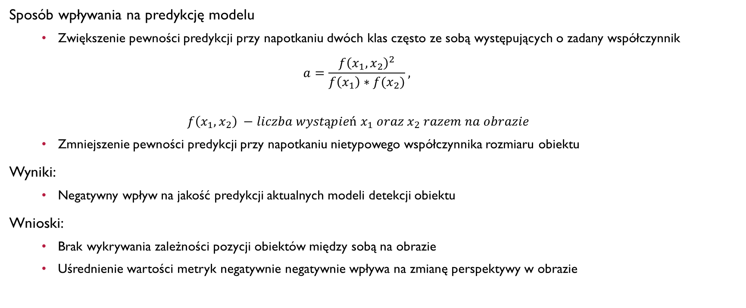
Budowanie grafu zależności z wybranych metryk
Sposób wpływania na predykcję modelu
Zwiększenie pewności predykcji przy napotkaniu dwóch klas często ze sobą występujących o zadany współczynnik
$$a=\frac{f{\left(x_{1}, x_{2}\right)}^{2}}{f\left(x_{1}\right)∗f(x_{2})},$$
$$f\left(x_{1}, x_{2}\right) −liczba wystąpień x_{1} oraz x_{2} razem na obrazie$$
Zmniejszenie pewności predykcji przy napotkaniu nietypowego współczynnika rozmiaru obiektu
Wyniki:
Negatywny wpływ na jakość predykcji aktualnych modeli detekcji obiektu
Wnioski:
Brak wykrywania zależności pozycji obiektów między sobą na obrazie
Uśrednienie wartości metryk negatywnie negatywnie wpływa na zmianę perspektywy w obrazie

Slide 7
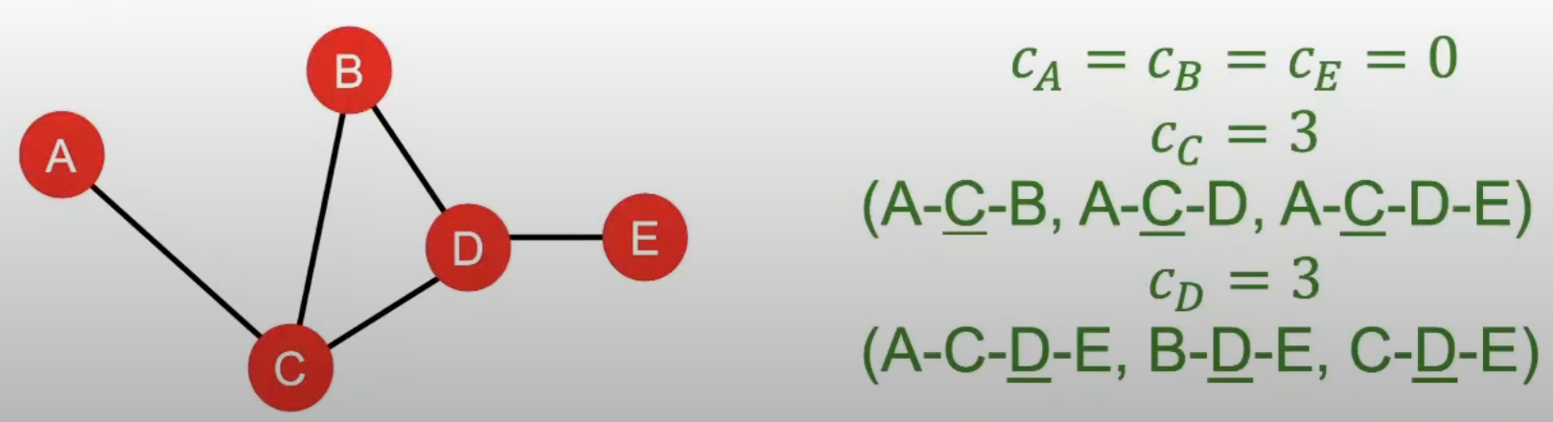
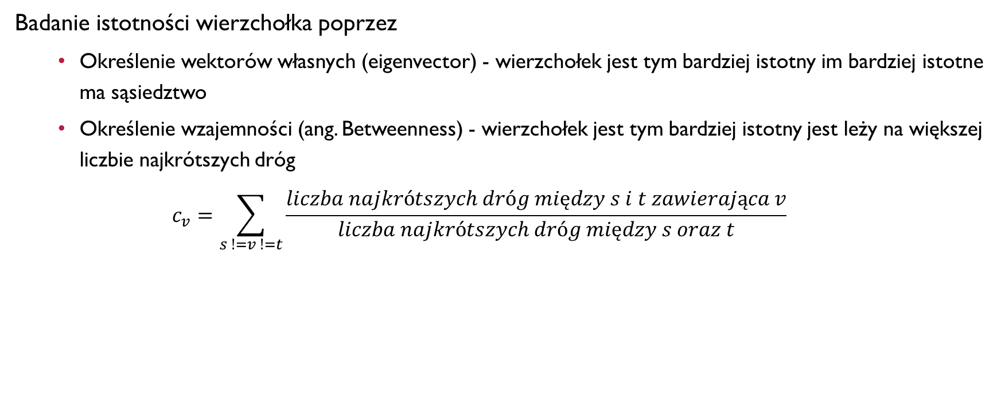
Badanie poprzez tworzenie głębszych relacji między obiektami
Badanie istotności wierzchołka poprzez
Określenie wektorów własnych (eigenvector) - wierzchołek jest tym bardziej istotny im bardziej istotne ma sąsiedztwo
Określenie wzajemności (ang. Betweenness) - wierzchołek jest tym bardziej istotny jest leży na większej liczbie najkrótszych dróg
$$c_{v}=\sum_{s !=v !=t}{\frac{liczba najkrótszych dróg między s i t zawierająca v}{liczba najkrótszych dróg między s oraz t}}$$

Slide 8
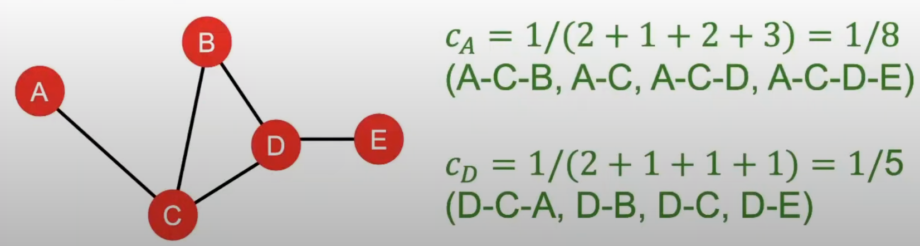
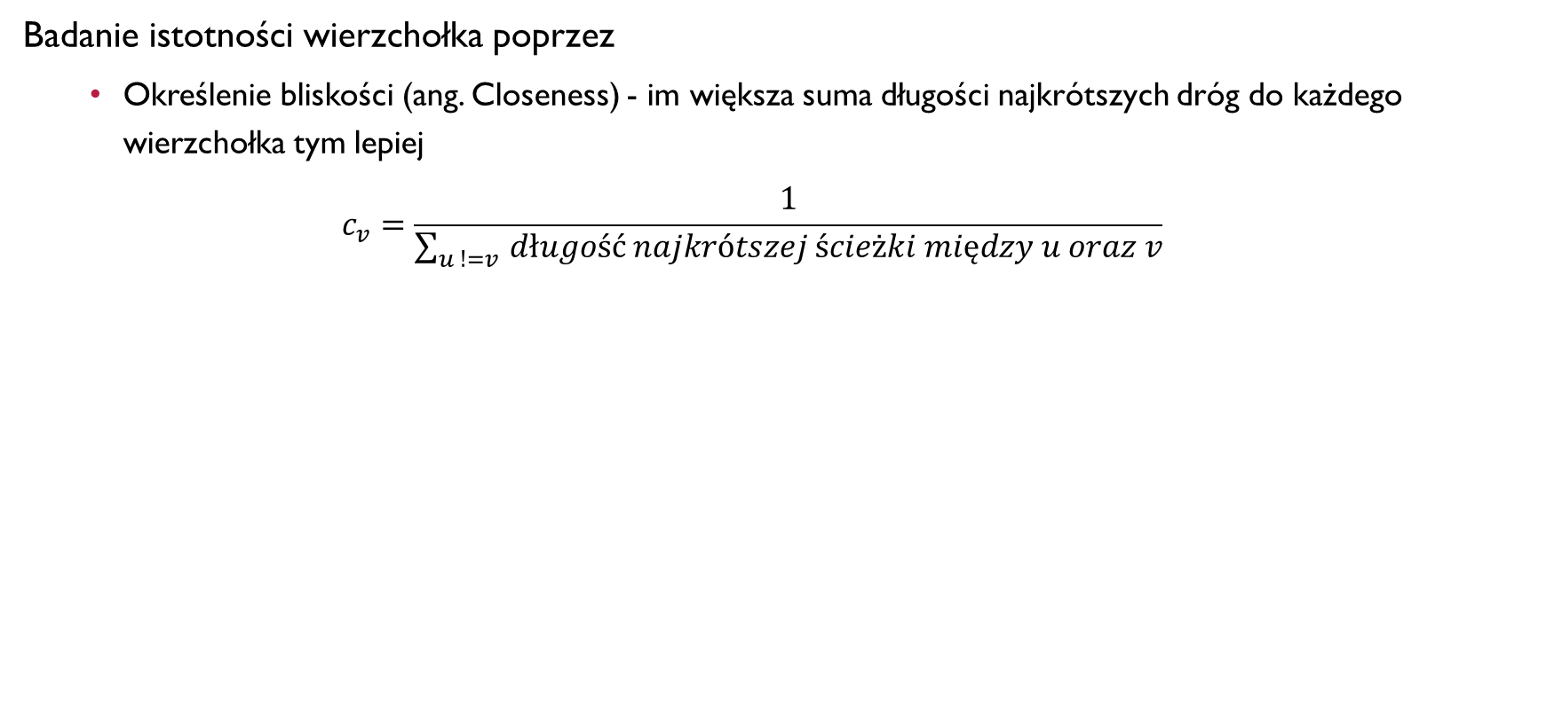
Badanie poprzez tworzenie głębszych relacji między obiektami
Badanie istotności wierzchołka poprzez
Określenie bliskości (ang. Closeness) - im większa suma długości najkrótszych dróg do każdego wierzchołka tym lepiej
$$c_{v}=\frac{1}{\sum_{u !=v }{długość najkrótszej ścieżki między u oraz v}}$$

Slide 9
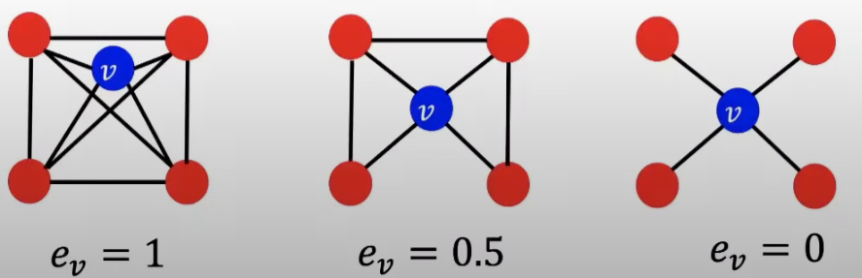
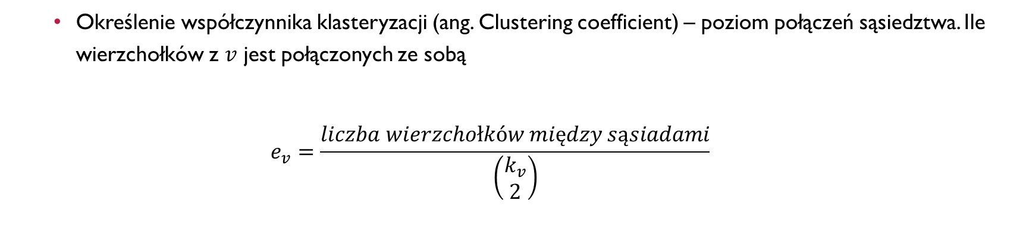
Badanie poprzez tworzenie głębszych relacji między obiektami
Określenie współczynnika klasteryzacji (ang. Clustering coefficient) – poziom połączeń sąsiedztwa. Ile wierzchołków z $v$ jest połączonych ze sobą
$$e_{v}=\frac{liczba wierzchołków między sąsiadami}{\left(\begin{matrix}k_{v} \\ 2\end{matrix}\right)}$$

Slide 10
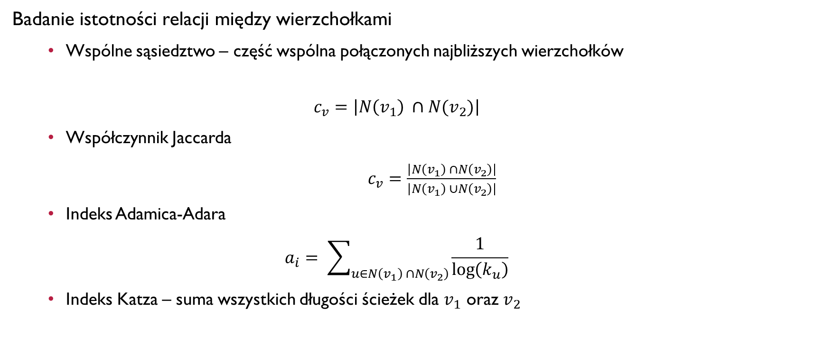
Badanie poprzez tworzenie głębszych relacji między obiektami
Badanie istotności relacji między wierzchołkami
Wspólne sąsiedztwo – część wspólna połączonych najbliższych wierzchołków
$$c_{v}=\left|N\left(v_{1}\right) ∩N(v_{2})\right|$$
Współczynnik Jaccarda
$c_{v}=\frac{\left|N\left(v_{1}\right) ∩N\left(v_{2}\right)\right|}{\left|N\left(v_{1}\right) ∪N\left(v_{2}\right)\right|}$
Indeks Adamica-Adara
$$a_{i}= \sum_{u∈N\left(v_{1}\right) ∩N\left(v_{2}\right)}{\frac{1}{\log\left(k_{u}\right)}}$$
Indeks Katza – suma wszystkich długości ścieżek dla $v_{1}$ oraz $v_{2}$

Slide 11
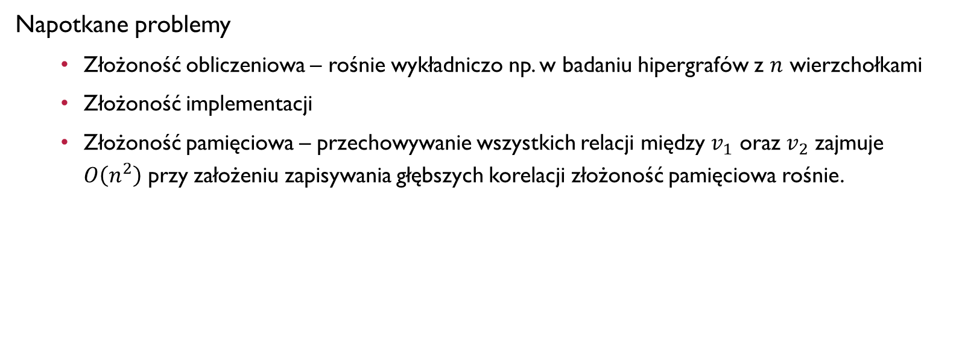
Tworzenie głębszych relacji między obiektami
Napotkane problemy
Złożoność obliczeniowa – rośnie wykładniczo np. w badaniu hipergrafów z $n$ wierzchołkami
Złożoność implementacji
Złożoność pamięciowa – przechowywanie wszystkich relacji między $v_{1}$ oraz $v_{2}$ zajmuje $O\left(n^{2}\right)$ przy założeniu zapisywania głębszych korelacji złożoność pamięciowa rośnie.

Slide 12
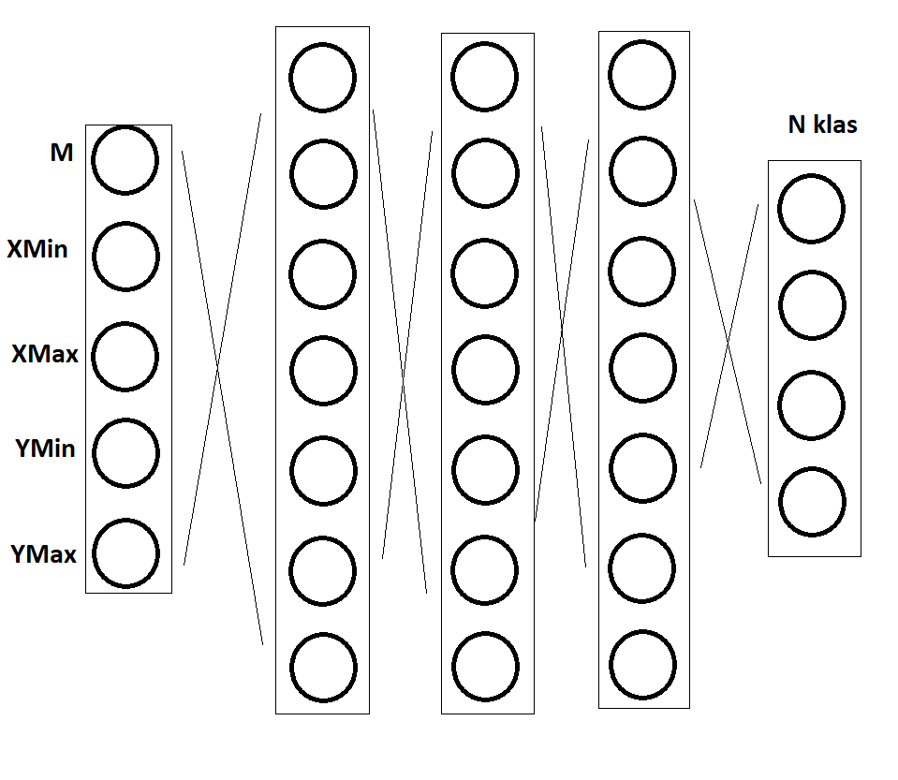
Nauczenie modelu uczenia maszynowego do badania istotności obiektów
Model wieloklasowy z jednym wektorem wyjściowym

Slide 13
Nauczenie modelu uczenia maszynowego do badania istotności obiektów
Problem wielu klas o binarnym rezultacie (rzadkie rozmieszczenie pozytywnych rezultatów)
Zastosowanie binarnej entropy jako funkcji kosztu
Zastosowanie funkcji regularyzacyjnych poprzez wykluczanie (ang. Dropout)

Slide 14
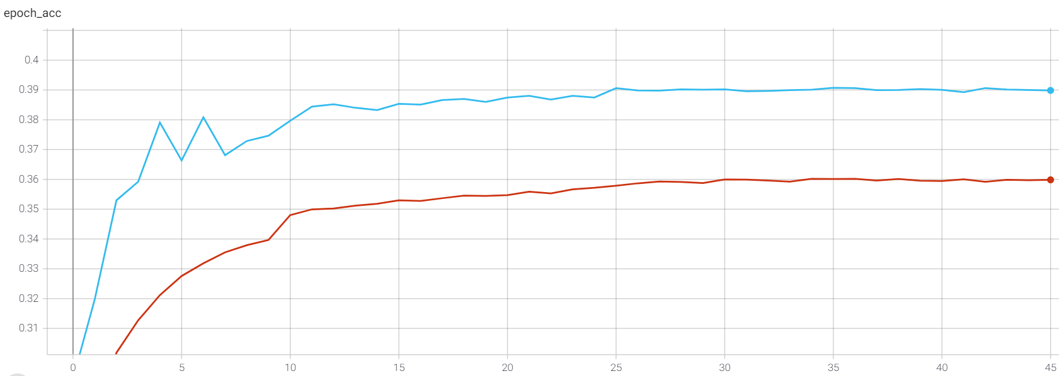
Jakość predykcji - 39%

Slide 15
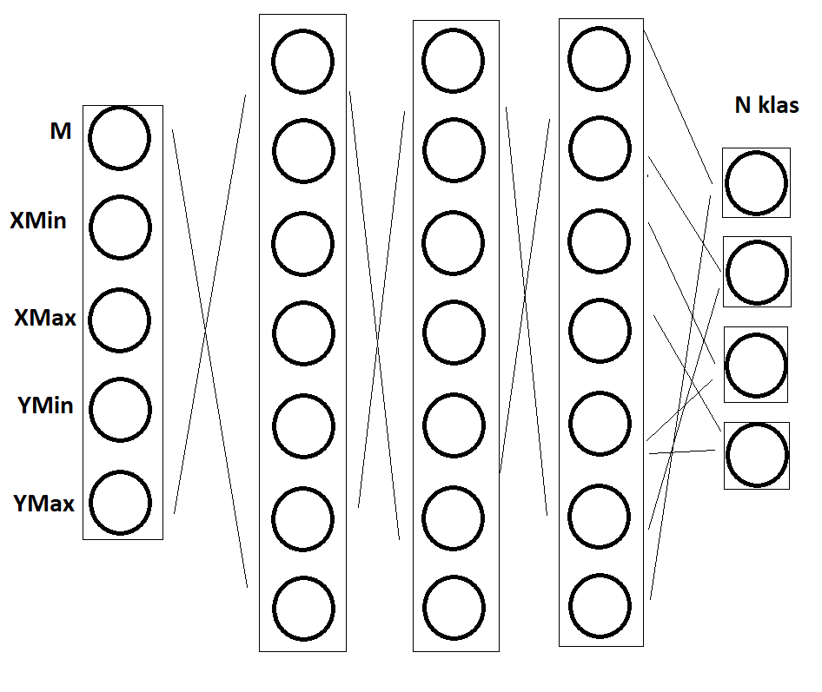
Nauczenie modelu uczenia maszynowego do badania istotności obiektów
Model wieloklasowy z wieloma jednoelementowymi wektorami wyjściowymi

Slide 16
Jakość predykcji 68%
Każdy neuron wyjściowy ma oddzielną funkcję kosztu oraz funkcję optymalizacji
Problemy z monitorowaniem wizualnym rezultatów
Wymaga większej mocy obliczeniowej

Slide 17
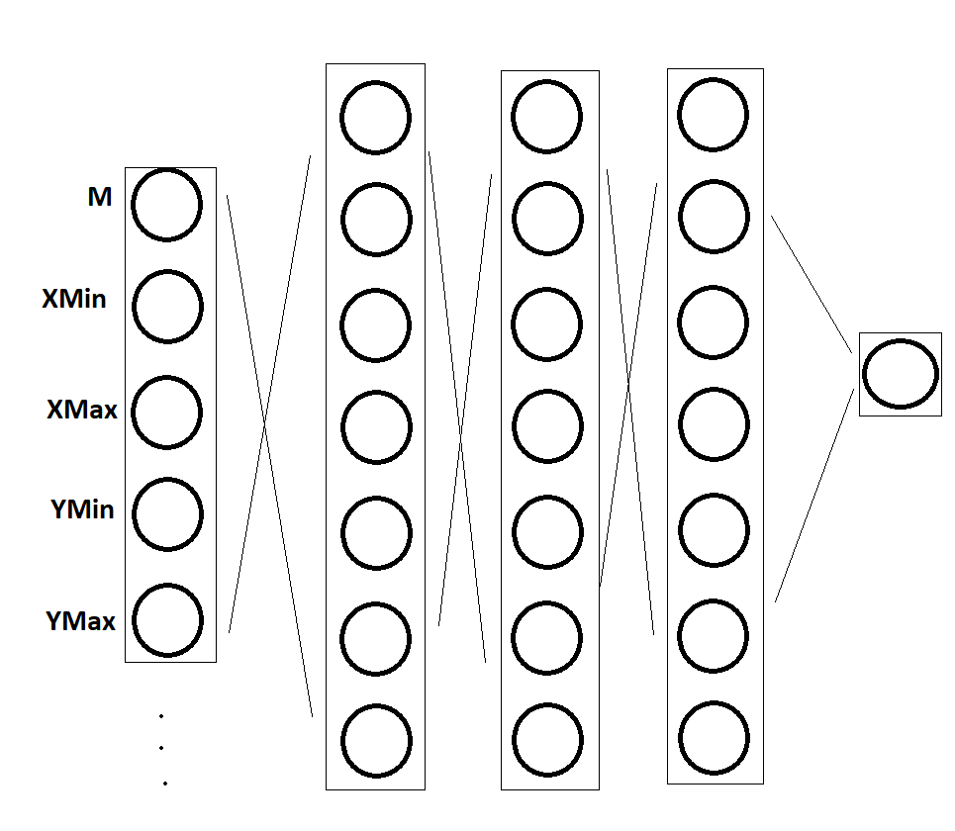
Nauczenie modelu uczenia maszynowego do badania istotności obiektów
Model sentymentu z jednym neuronem wyjściowym

Slide 18
Nauczenie modelu uczenia maszynowego do badania istotności obiektów
Szybsze oraz lepsze wyniki przez zredukowanie liczby neuronów wyjściowych
Potrzeba wielokrotnego używania sieci do detekcji sentymentu jednego obiektu
Bardzo dobre dopasowanie sieci neuronowej

Slide 19
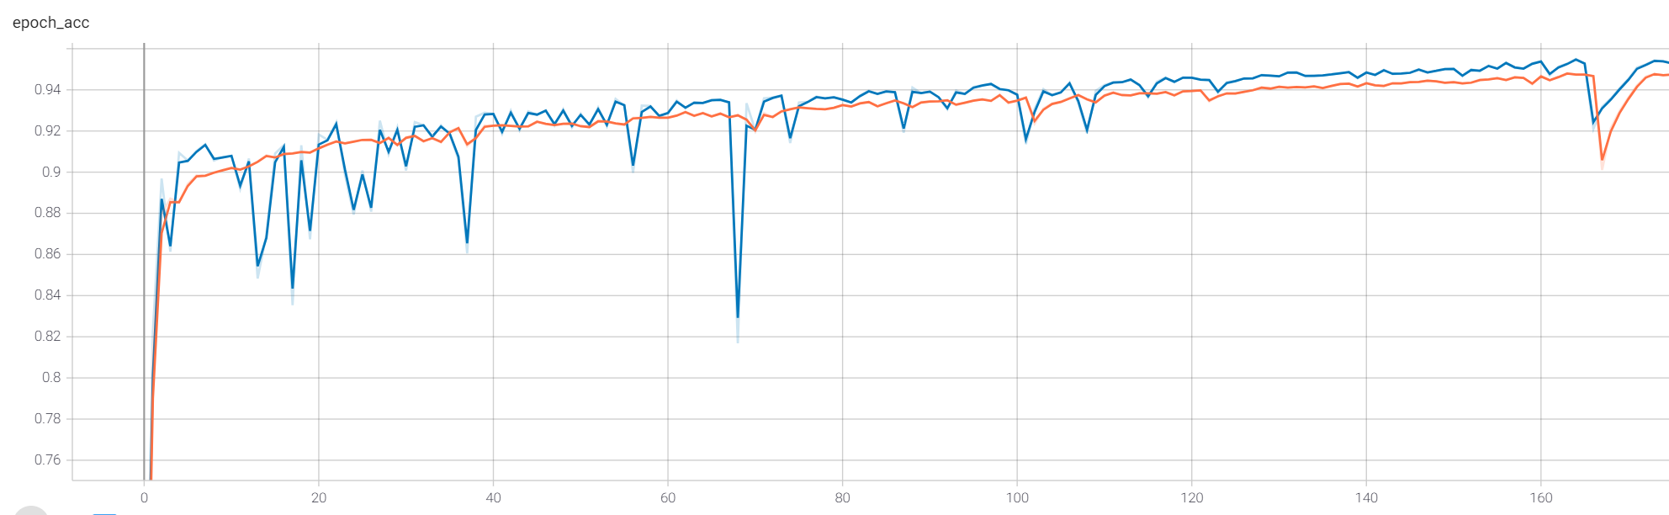
Jakość predykcji 95.6%

Slide 20
Przygotowanie oraz kompresja danych
Redukcja danych o 40% poprzez zastosowanie sztucznych identyfikatorów
Wyselekcjonowanie najliczniejszych 20 klas
Uczenie modelu detekcji obiektu na 15GB danych

Slide 21
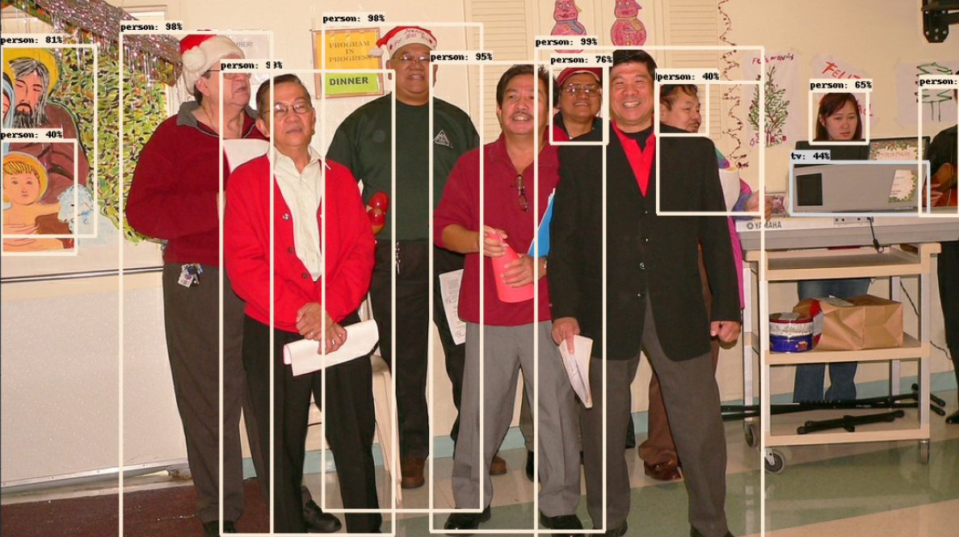

Testowanie na modelu Faster RCNN

Slide 22
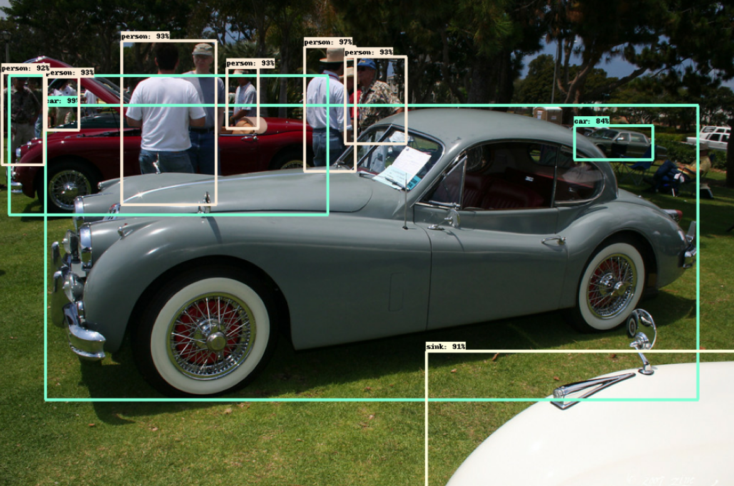
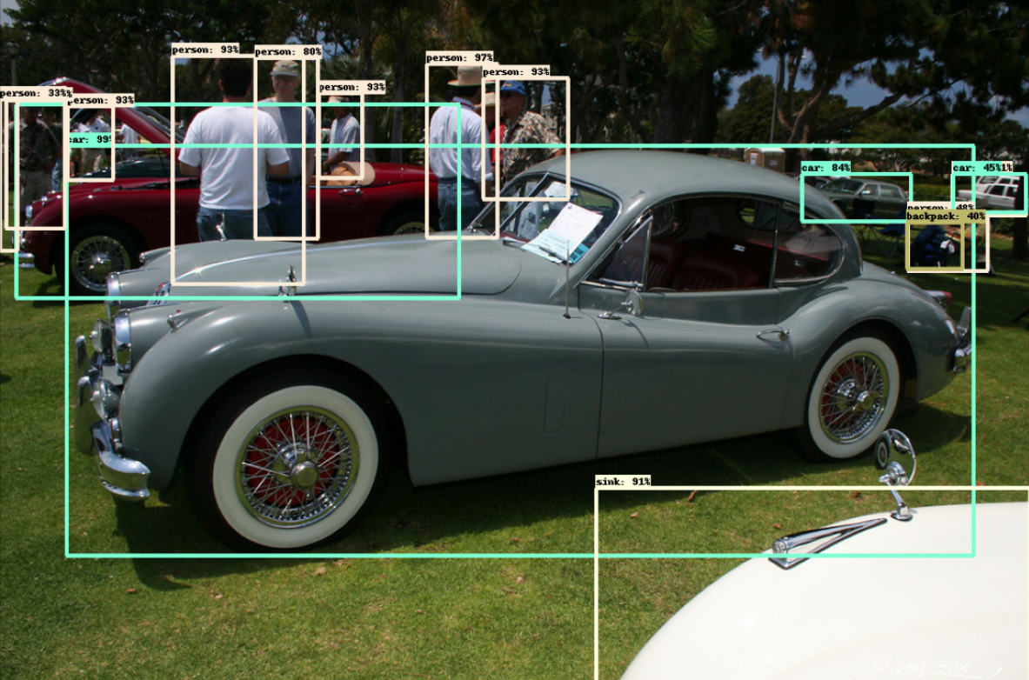
Testowanie na modelu Faster RCNN

Slide 23
Dziękuję za uwagę

